Slide 1
DOSSIER DE PROJETS • FORMATION INFORMATIQUE
INFRASTRUCTURE
INFORMATIQUE
Configuration matérielle, systèmes, réseau et automatisation
Présenté par : Ana Maia & Ilyes Bussy
Formation informatique · 2026
PROJETS IT
FORMATION INFORMATIQUE • 2026
01

Slide 2
01 / PARCOURS
Un parcours de la conception à l’administration
Des exercices pratiques pour comprendre les composants, les systèmes et les échanges réseau.
MATÉRIEL
SYSTÈMES
Comparer les composants et construire deux configurations adaptées à des besoins différents.
Installer et utiliser Windows et Debian dans un environnement virtualisé.
RÉSEAU
AUTOMATISATION
Diagnostiquer la connectivité entre une machine hôte et une machine virtuelle.
Utiliser SSH, SCP, Bash et Batch pour administrer et automatiser des tâches.
FORMATION INFORMATIQUE • 2026
02

Slide 3
02 / MATÉRIEL
Choisir les composants selon l’usage
La sélection repose sur les besoins, la compatibilité et le budget.
MÉTHODE DE SÉLECTION
POINTS DE VIGILANCE
• Définir l’usage principal de l’ordinateur.
• Identifier les composants essentiels : processeur, carte mère, mémoire, stockage et alimentation.
• Vérifier la compatibilité entre les composants.
• Comparer les prix et respecter le budget fixé.
• Ne pas surdimensionner une configuration bureautique.
• Prévoir une alimentation adaptée à la consommation.
• Vérifier le format du boîtier et de la carte mère.
• Réserver une marge budgétaire pour les périphériques.
FORMATION INFORMATIQUE • 2026
03

Slide 4
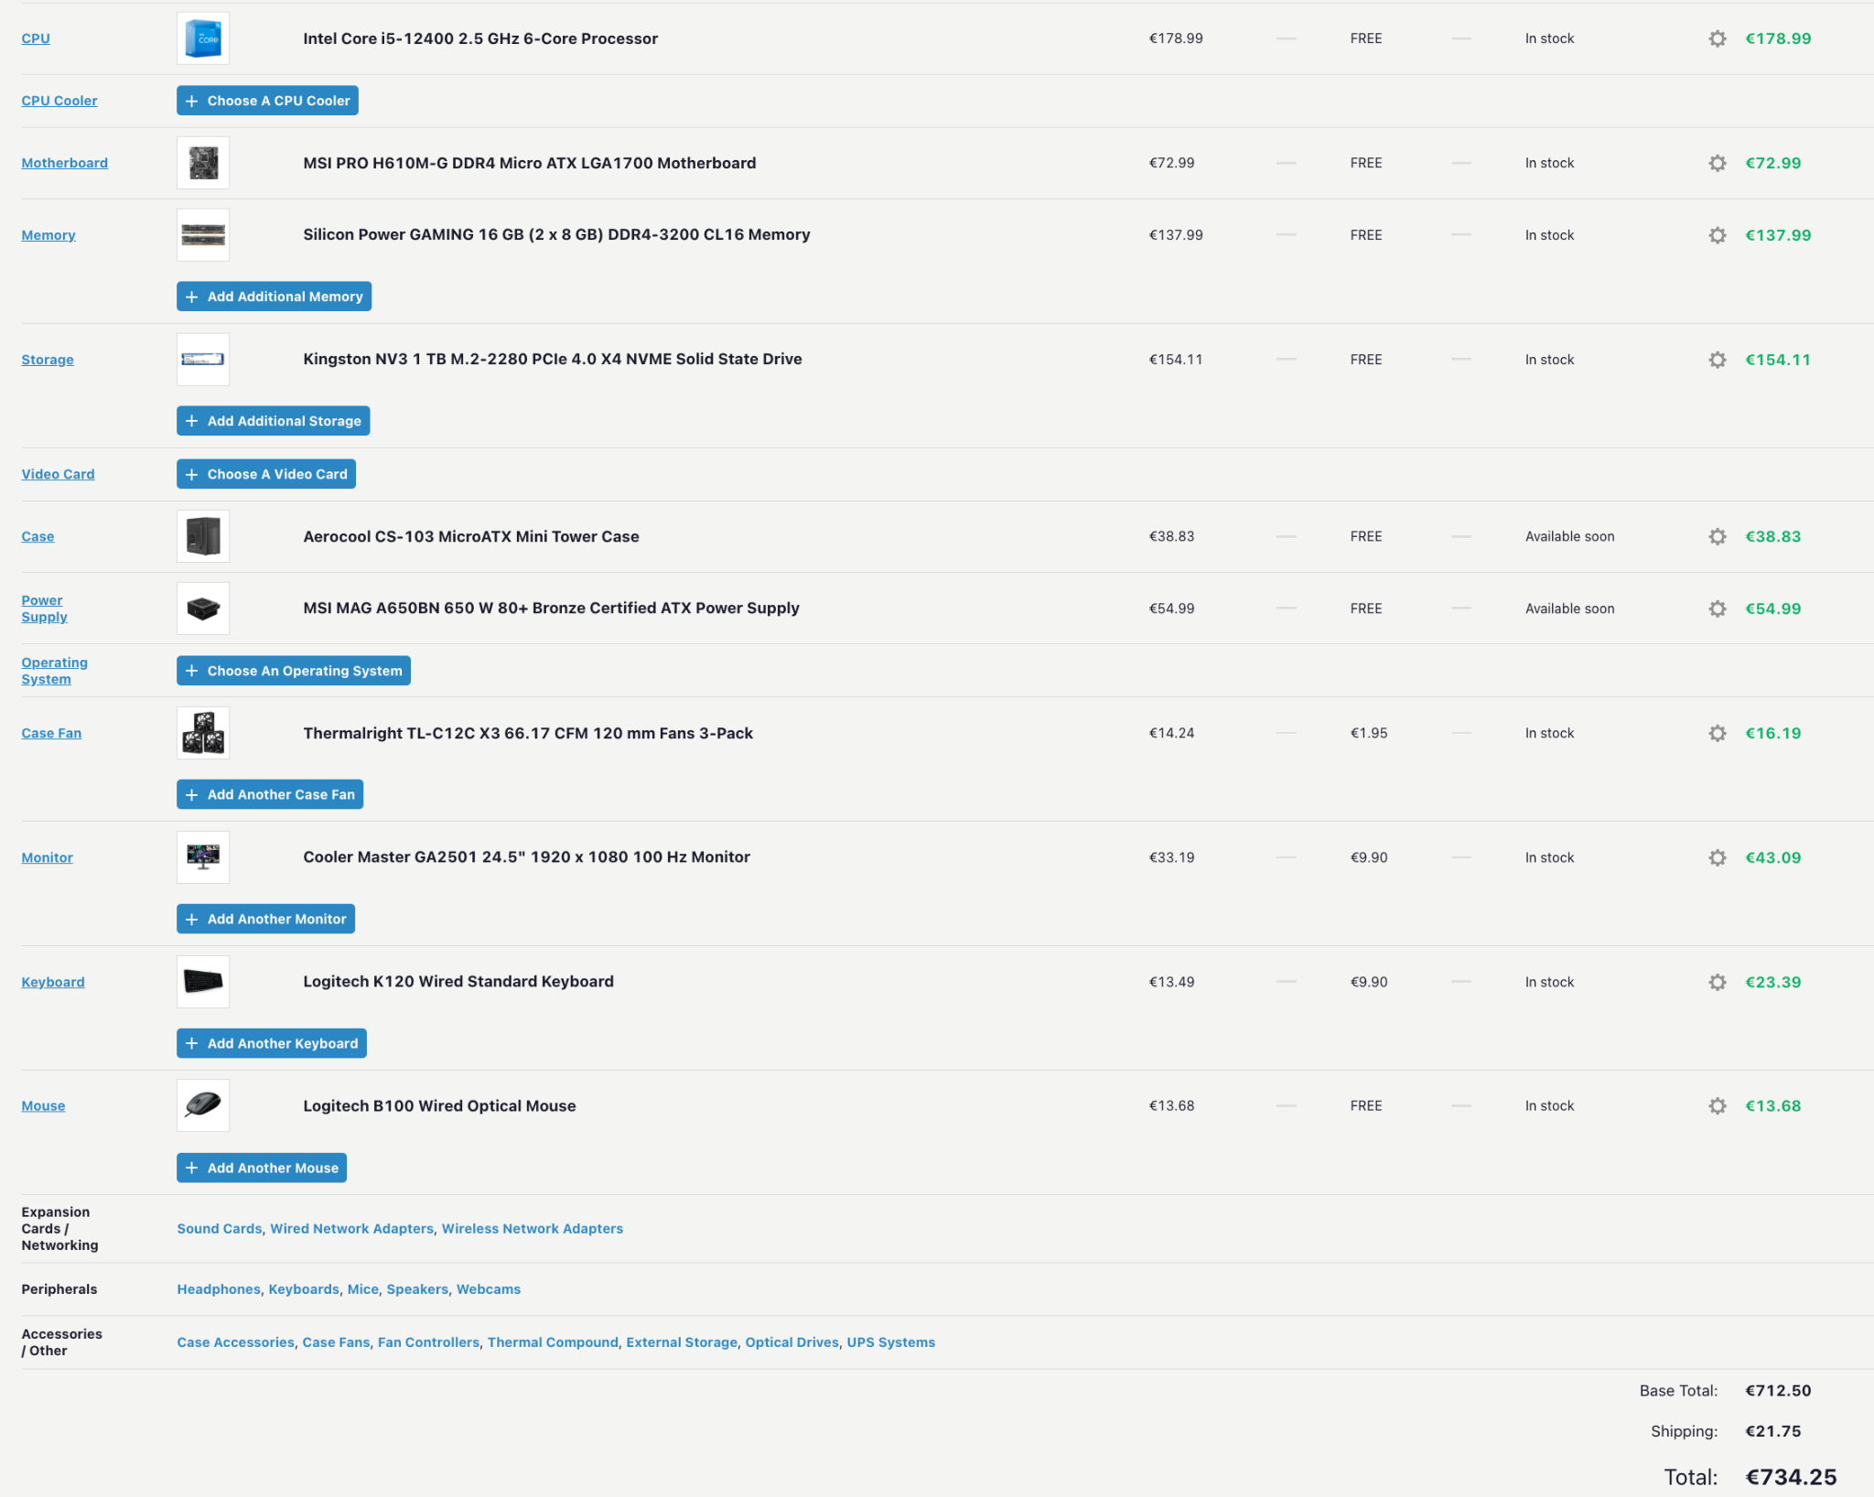
03 / CONFIGURATION PC
Configuration bureautique — Deanna Troi
Objectif : une machine polyvalente pour les tâches administratives, avec un budget maximal de 800 €.
ORIENTATION DE LA CONFIGURATION
• Processeur Intel Core i5-12400
• Carte mère MSI PRO H610M-G DDR4
• 16 Go de mémoire DDR4
• SSD NVMe 1 To
• Alimentation 650 W et refroidissement adapté
Capture de la sélection des composants
Configuration orientée confort, fiabilité et maîtrise du coût.
Consulter la configuration détaillée ↗
FORMATION INFORMATIQUE • 2026
04

Slide 5
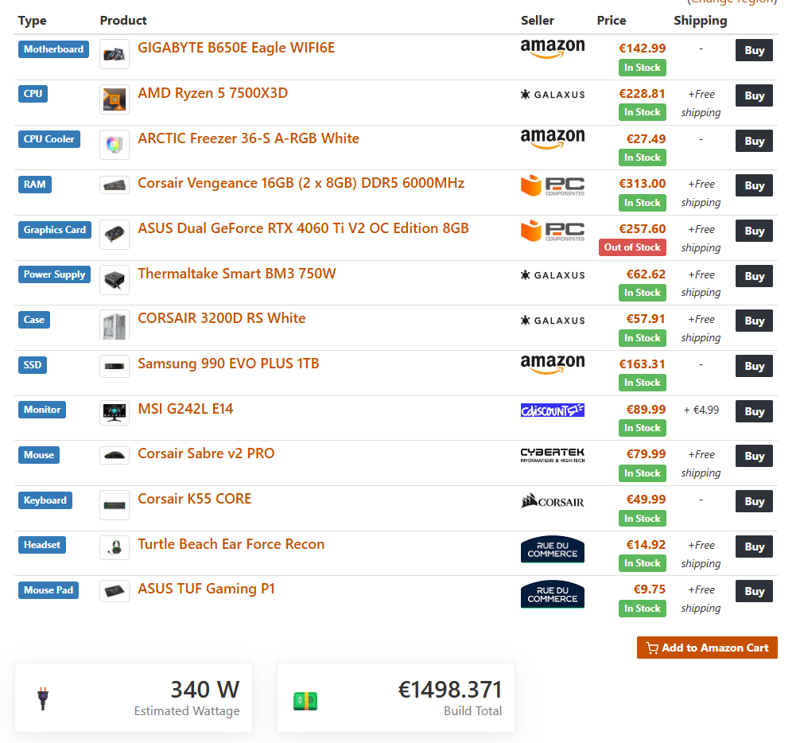
05 / CONFIGURATION PC — ILYES
Configuration gaming — Ryzen 5 7500X3D
Première configuration présentée par Ilyes.
COMPOSANTS PRINCIPAUX
• AMD Ryzen 5 7500X3D
• ASUS Dual GeForce RTX 4060 Ti V2 OC — 8 Go
• 16 Go de mémoire DDR5
• SSD de 1 To
• Consommation estimée : 340 W
• Budget affiché : 1 498,37 €
Consulter la configuration détaillée ↗
FORMATION INFORMATIQUE • 2026 | 12

Slide 6
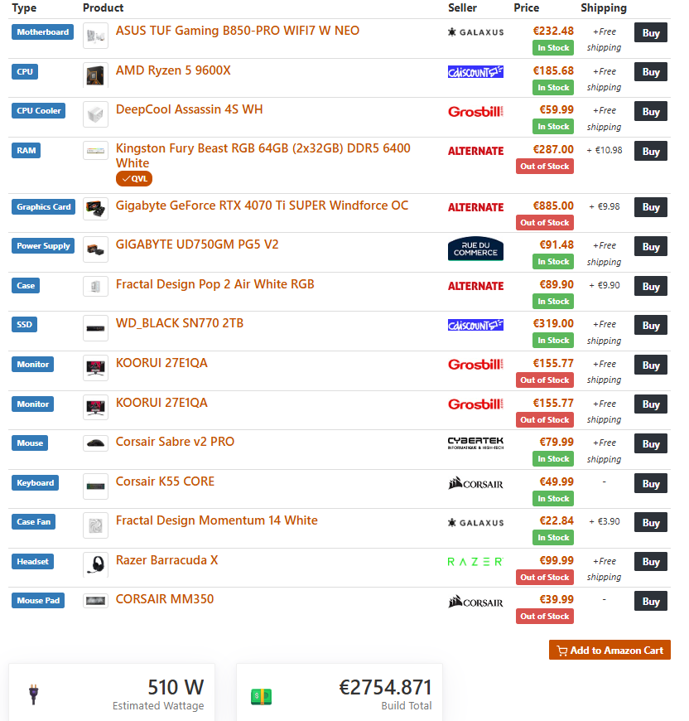
06 / CONFIGURATION PC — ILYES
Configuration gaming — Ryzen 5 9600X
Deuxième configuration présentée par Ilyes.
COMPOSANTS PRINCIPAUX
• AMD Ryzen 5 9600X
• NVIDIA GeForce RTX 4070 Ti SUPER
• 64 Go de mémoire DDR5
• SSD de 2 To
• Consommation estimée : 510 W
• Budget affiché : 2 754,87 €
• Deux moniteurs KOORUI
Consulter la configuration détaillée ↗
FORMATION INFORMATIQUE • 2026 | 13

Slide 7
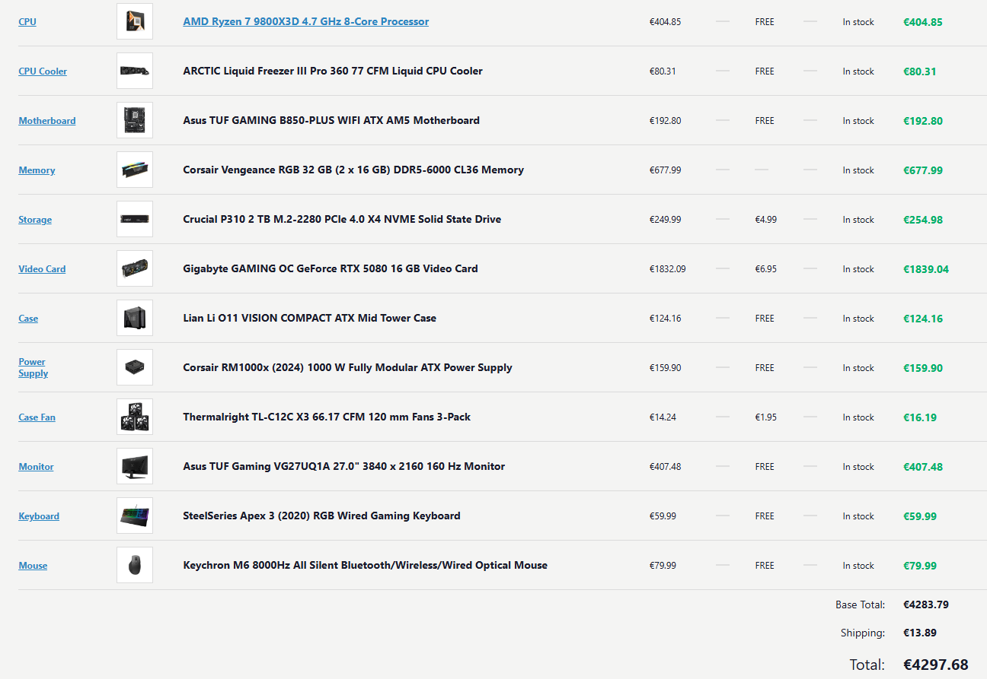
04 / CONFIGURATION PC
Configuration haute performance — Jean-Luc Picard
Objectif : jeu en 4K HDR et simulations avec ray tracing, dans une enveloppe de 4 500 €.
COMPOSANTS CLÉS
• AMD Ryzen 7 9800X3D
• NVIDIA GeForce RTX 5080 16 Go
• Carte mère ASUS TUF B850-PLUS WIFI
• 32 Go DDR5 et SSD NVMe 2 To
• Refroidissement liquide 360 mm et alimentation 1 000 W
Capture de la configuration matérielle
Une configuration conçue pour privilégier les performances graphiques.
Consulter la configuration détaillée ↗
FORMATION INFORMATIQUE • 2026
05

Slide 8
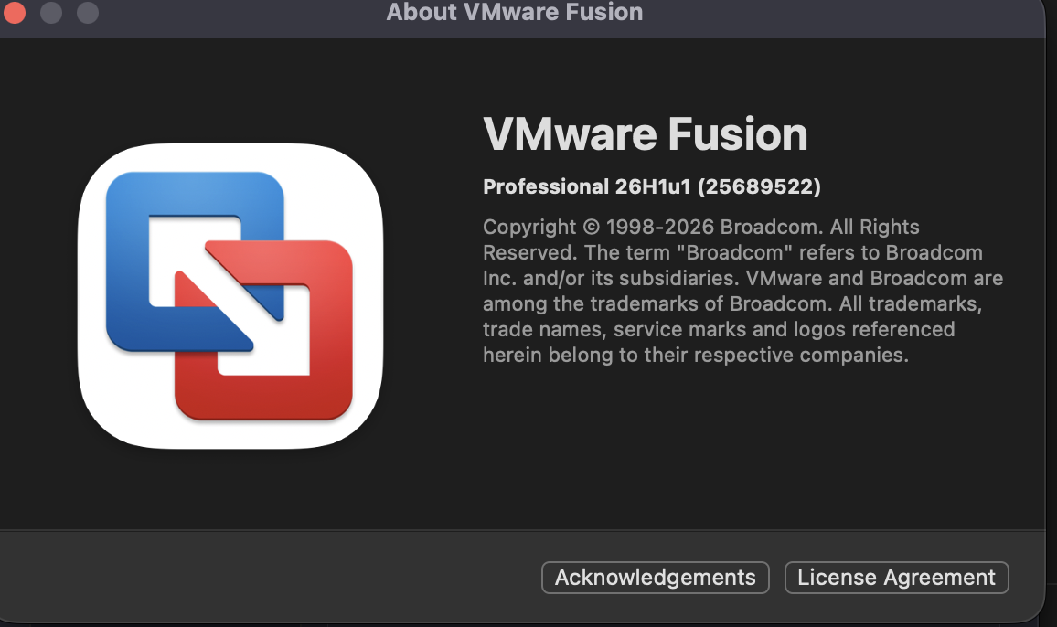
05 / SYSTÈMES
Systèmes d’exploitation et virtualisation
Les machines virtuelles permettent de tester un système sans remplacer le système principal.
ENVIRONNEMENT
• Mac : VMware Fusion sur Apple Silicon.
• Création d’une machine virtuelle Debian 13 ARM64.
• Deuxième environnement de test : VMware Workstation sur PC Windows.
• Configuration des ressources virtuelles : mémoire, disque et carte réseau.
Lancement de VMware Fusion
La virtualisation facilite l’apprentissage et les tests.
FORMATION INFORMATIQUE • 2026
06

Slide 9
06 / LINUX
Installation et prise en main de Debian 13
Installation d’une machine virtuelle Debian et premières opérations d’administration.
ÉTAPES RÉALISÉES
• Choix de l’image ISO adaptée à l’architecture (ARM64 sur Mac).
• Création du disque virtuel et installation de Debian.
• Installation du chargeur GRUB sur le disque virtuel.
• Connexion à la session et utilisation du terminal.
Terminal Debian
Debian sert de base aux travaux pratiques Linux.
FORMATION INFORMATIQUE • 2026
07

Slide 10
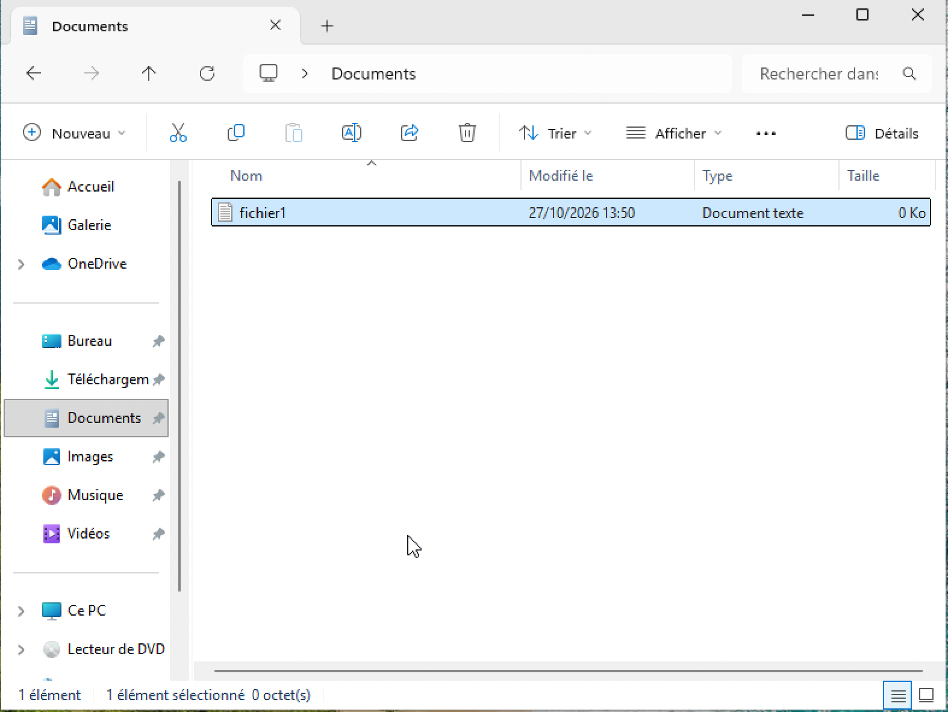
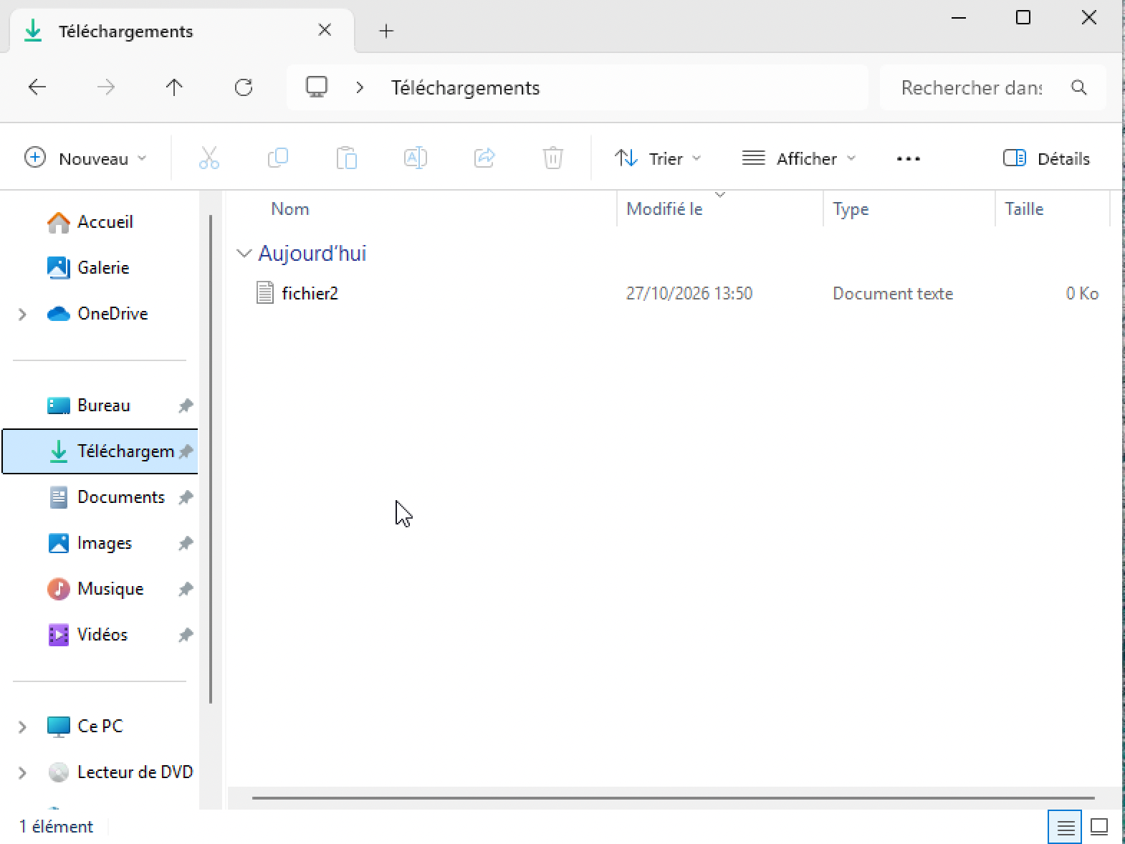
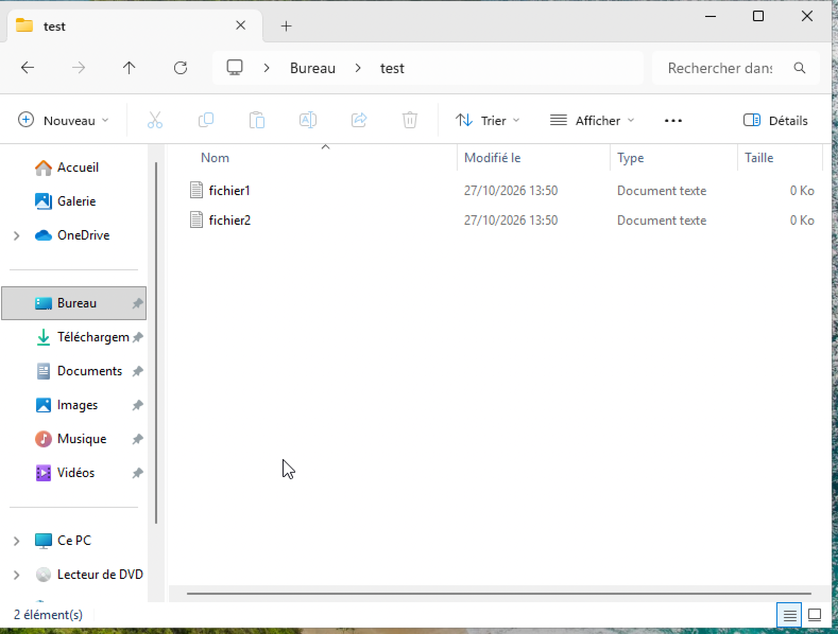
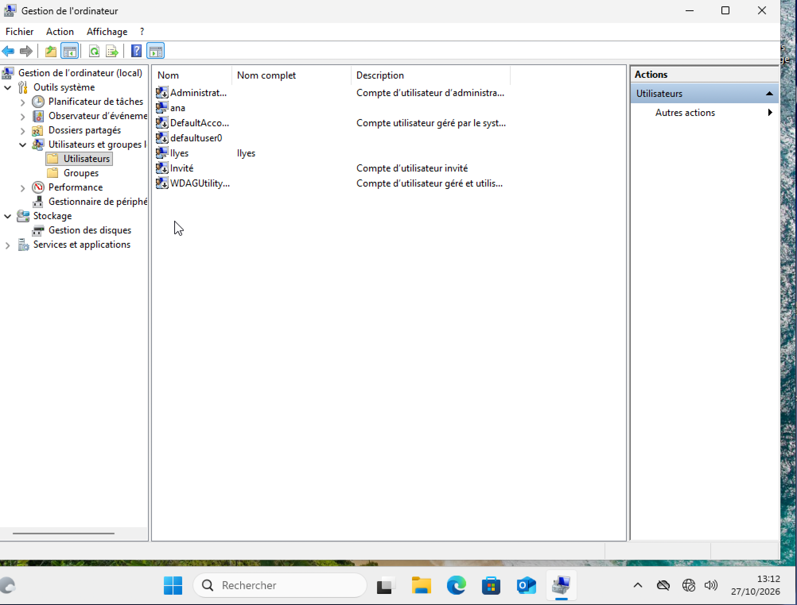
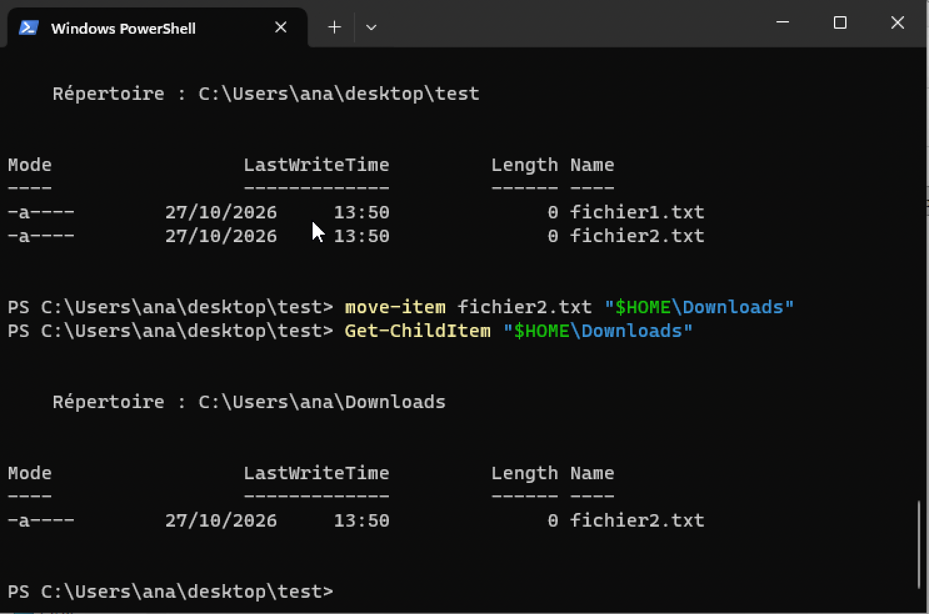
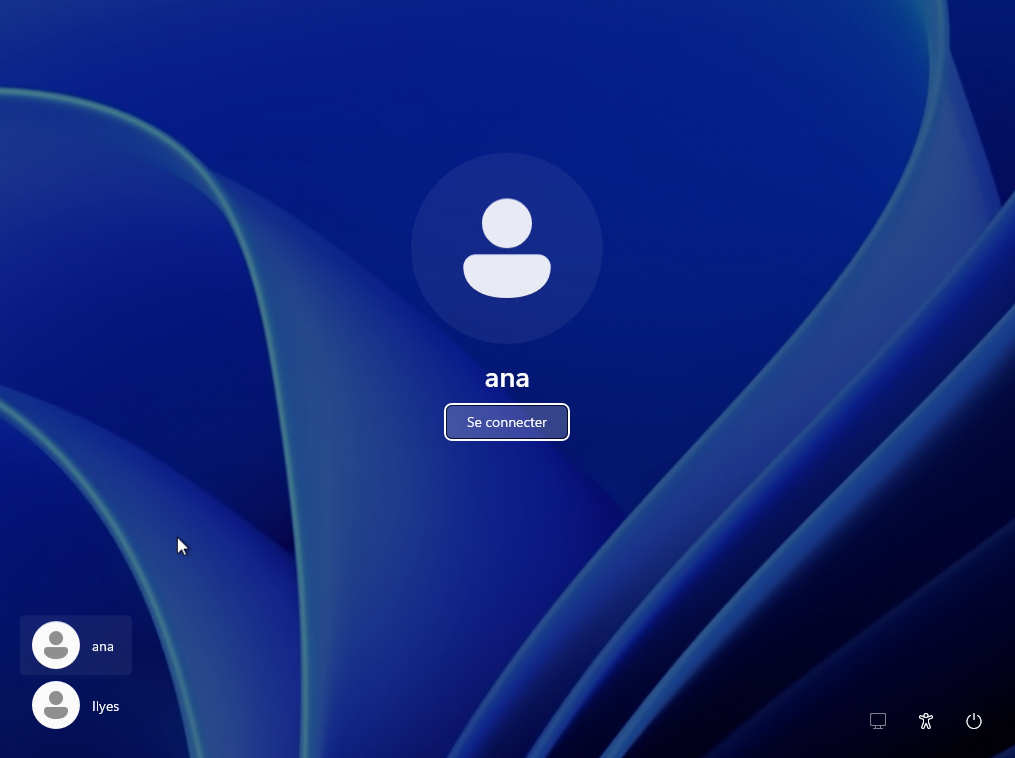
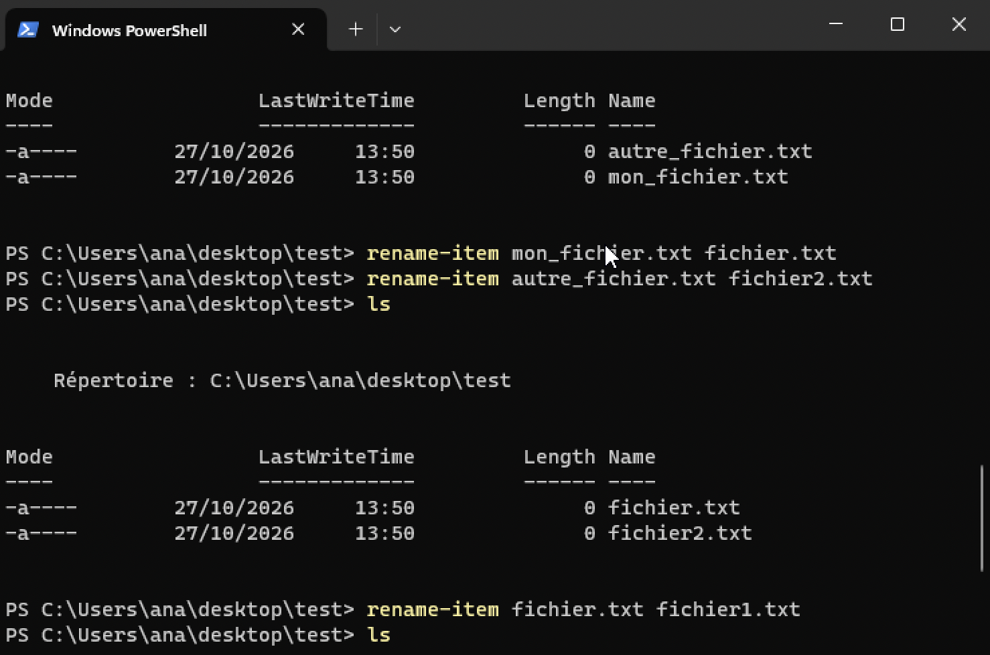
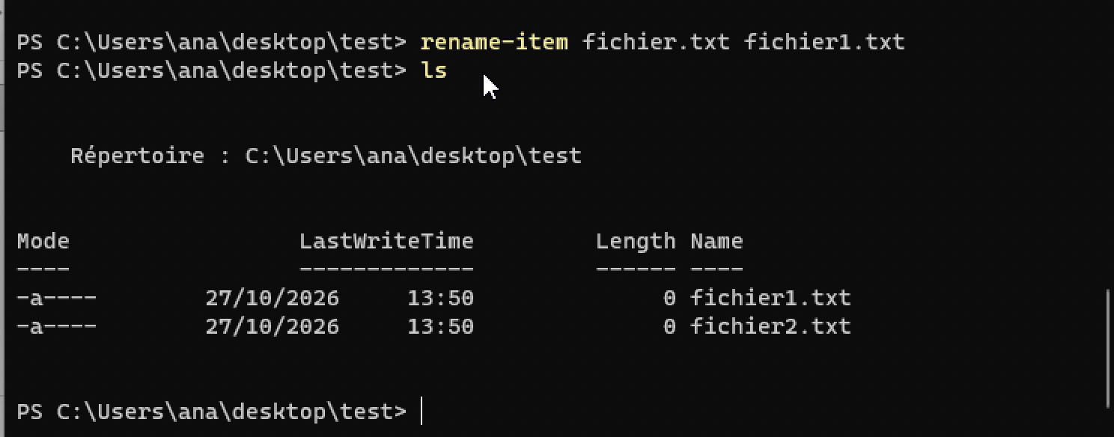
07 / TRAVAUX PRATIQUES
Windows : commandes et gestion du système
Les exercices Jobs 10 à 15 ont permis de pratiquer les opérations fondamentales sous Windows ainsi que Linux.
COMPÉTENCES TRAVAILLÉES
• Naviguer dans l’arborescence et consulter les fichiers.
• Créer, renommer et déplacer des fichiers et dossiers.
• Utiliser le terminal et les commandes adaptées.
• Découvrir la gestion des utilisateurs et des droits.
Exemple de commandes exécutées
Les captures illustrent les manipulations réalisées.
FORMATION INFORMATIQUE • 2026
08

Slide 11
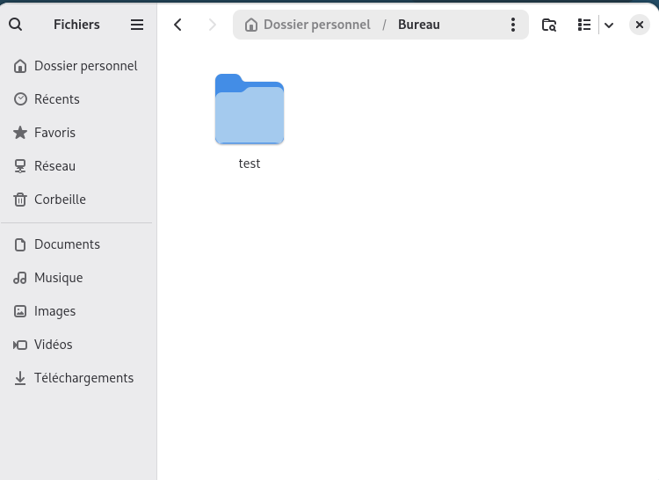
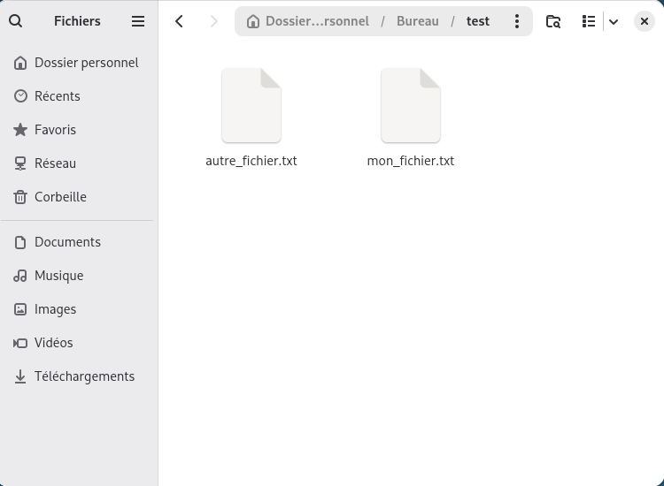
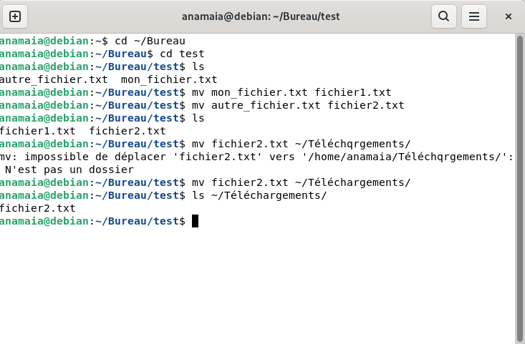
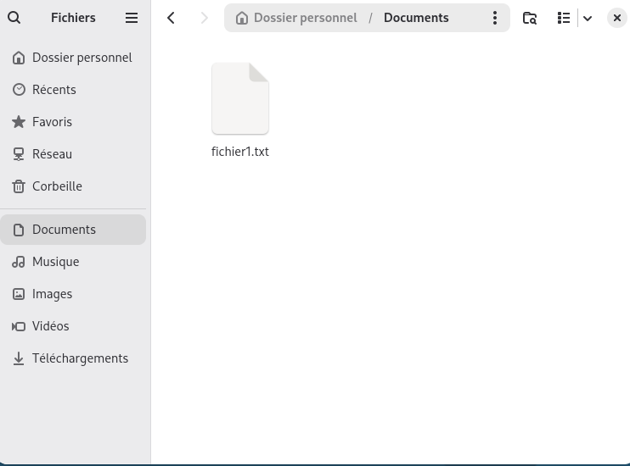
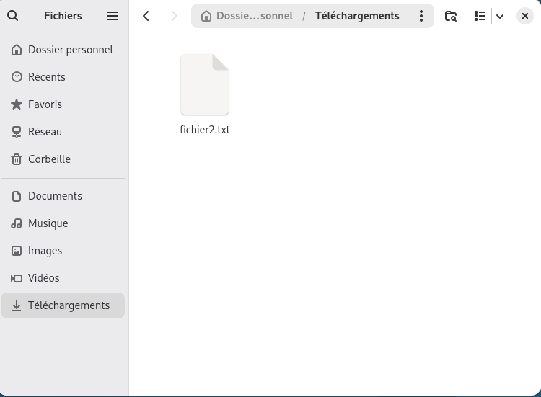
07 / TRAVAUX PRATIQUES
Linux : commandes et gestion du système
Les exercices Jobs 10 à 15 ont permis de pratiquer les opérations fondamentales sous Windows ainsi que Linux.
COMPÉTENCES TRAVAILLÉES
• Naviguer dans l’arborescence et consulter les fichiers.
• Créer, renommer et déplacer des fichiers et dossiers.
• Utiliser le terminal et les commandes adaptées.
• Découvrir la gestion des utilisateurs et des droits.
Exemple de commandes exécutées
Les captures illustrent les manipulations réalisées.
FORMATION INFORMATIQUE • 2026
08

Slide 12
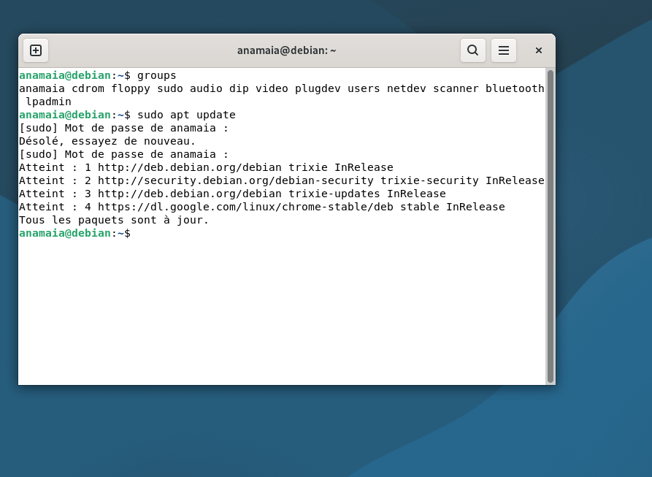
08 / RÉSEAU
Diagnostic réseau entre Windows et Debian
Job 16 : tester la communication entre la machine hôte Windows et la VM Debian.
DIAGNOSTIC ET RÉSOLUTION
• Adresse Debian : 192.168.103.128.
• Adresse de l’adaptateur VMware VMnet8 : 192.168.103.1.
• Ping Windows → Debian : 4 réponses sur 4.
• Ping Debian → Windows initialement bloqué par le pare-feu.
• Activation de la règle ICMPv4 Echo Request : communication rétablie.
Vérification réseau dans le terminal
Résultat : 0 % de perte après ajustement du pare-feu.
FORMATION INFORMATIQUE • 2026
09

Slide 13
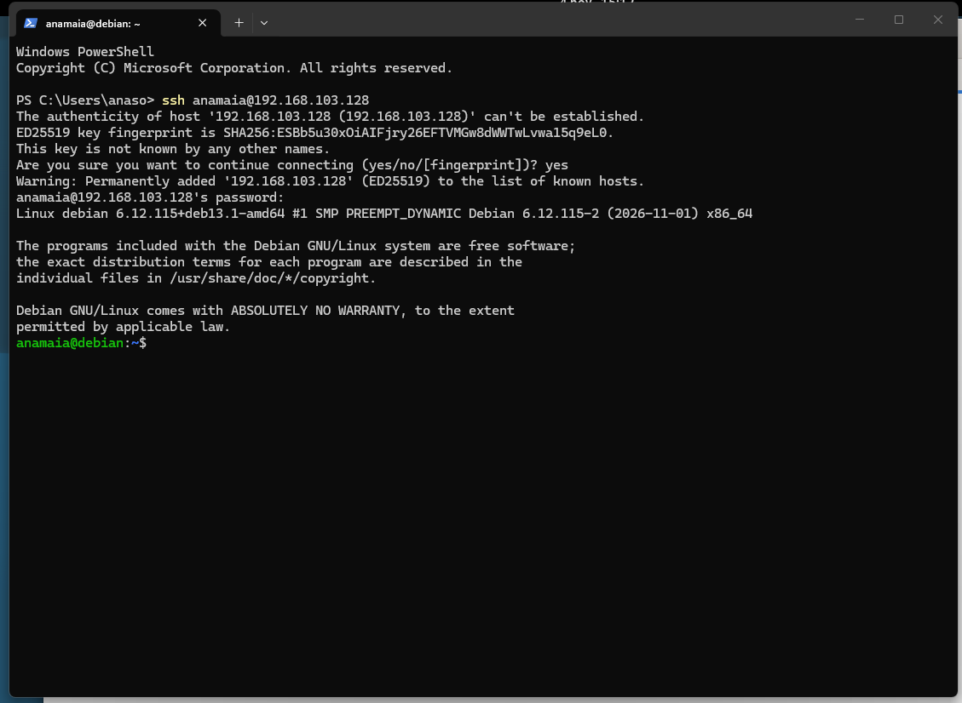
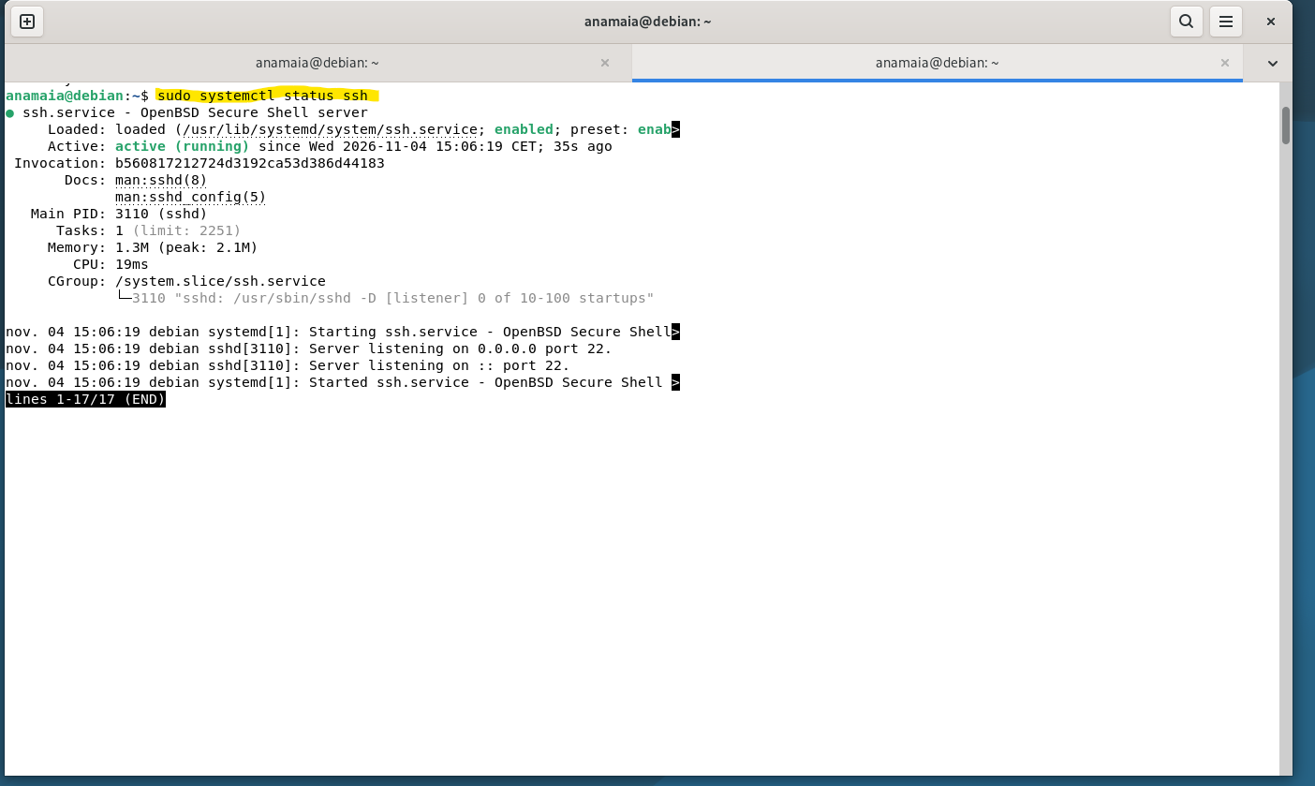
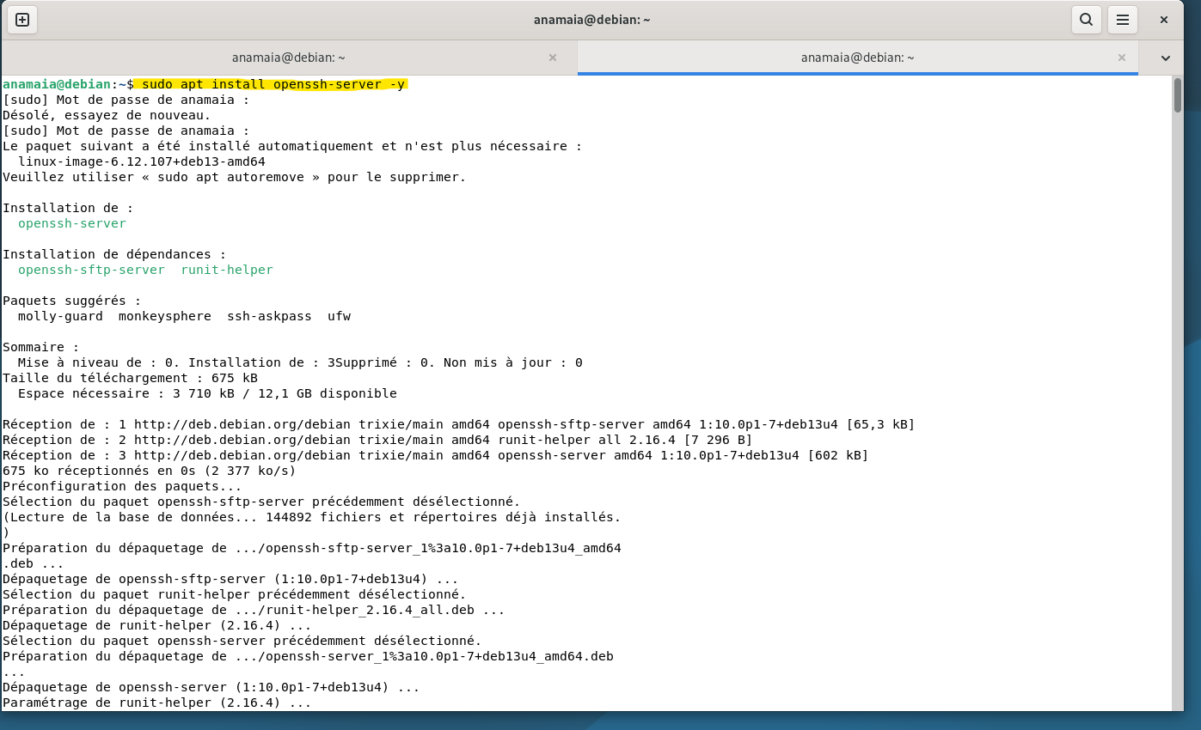
09 / ADMINISTRATION DISTANTE
SSH et SCP — Job 18
Connexion sécurisée à Debian depuis Windows et transfert d’un fichier.
SSH — Secure Shell
Le protocole SSH permet d'établir une connexion sécurisée à distance entre deux ordinateurs. Il chiffre les communications et permet d'administrer un système distant en toute sécurité.
SCP — Secure Copy Protocol
SCP permet de transférer des fichiers entre deux ordinateurs en utilisant une connexion SSH sécurisée.
Les principaux avantages de SSH : Chiffrement des données échangées.
Authentification des utilisateurs.
Protection contre l'interception des communications.
Administration à distance sécurisée.
MISE EN ŒUVRE
• Ajout du compte au groupe sudo.
• Installation et démarrage du service OpenSSH.
• Connexion depuis PowerShell avec ssh.
• Transfert du fichier avec scp.
• Vérification du fichier reçu avec cat.
Exemple de session et commandes
Transfert validé : « Hello from Windows! »
FORMATION INFORMATIQUE • 2026
10

Slide 14
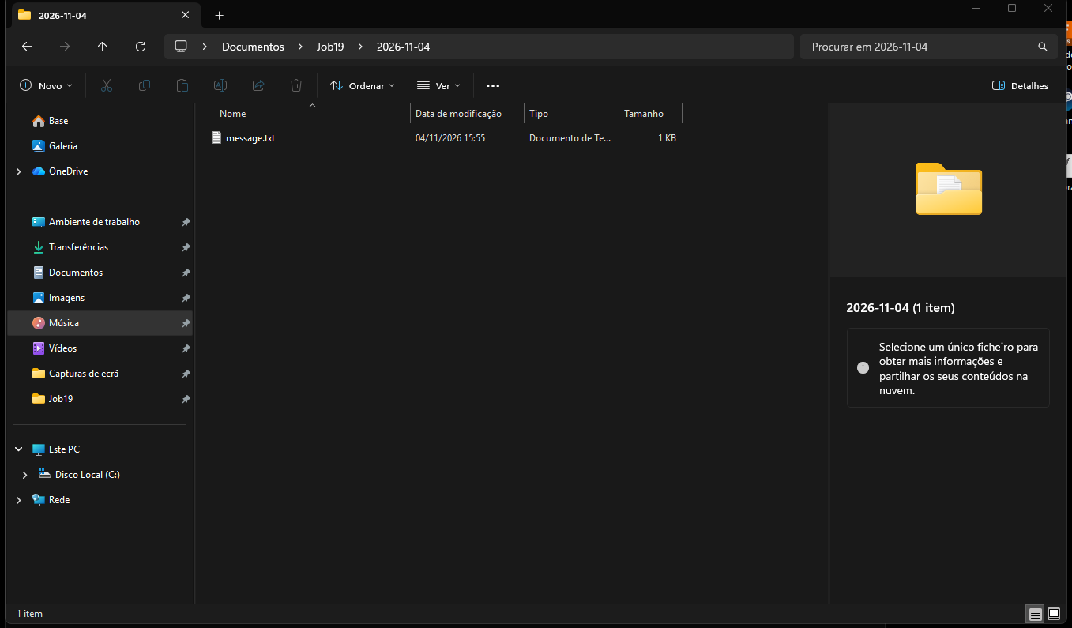
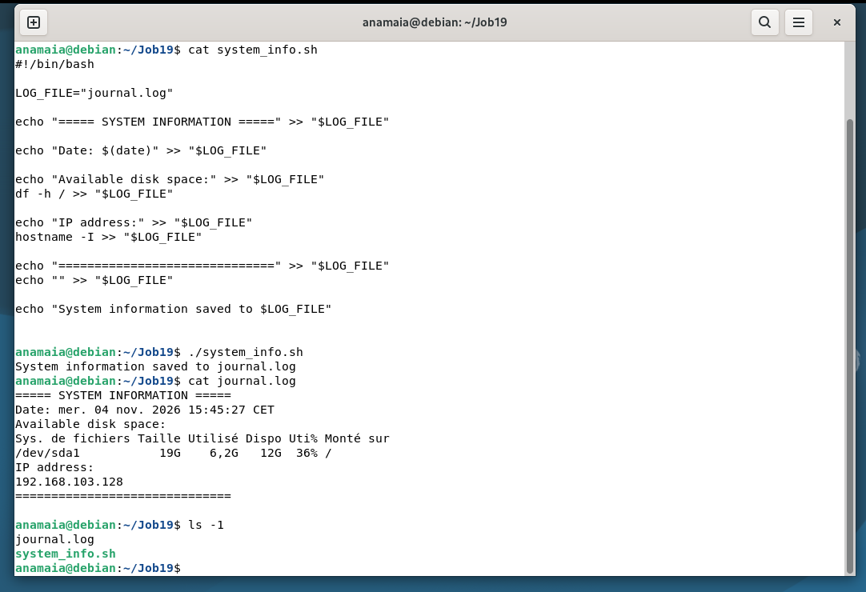
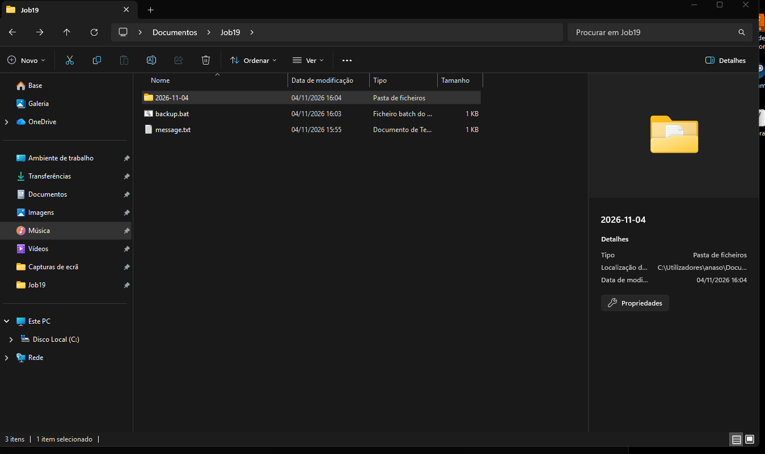
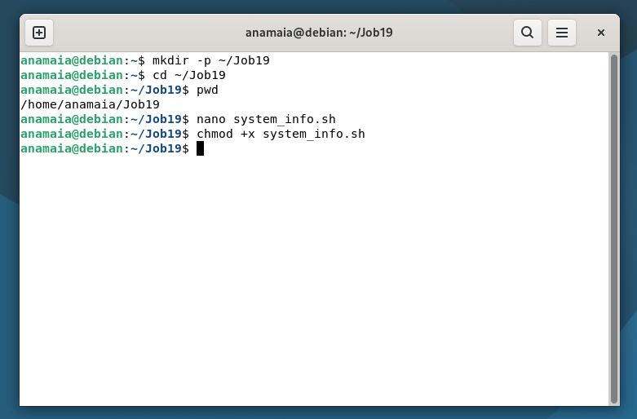
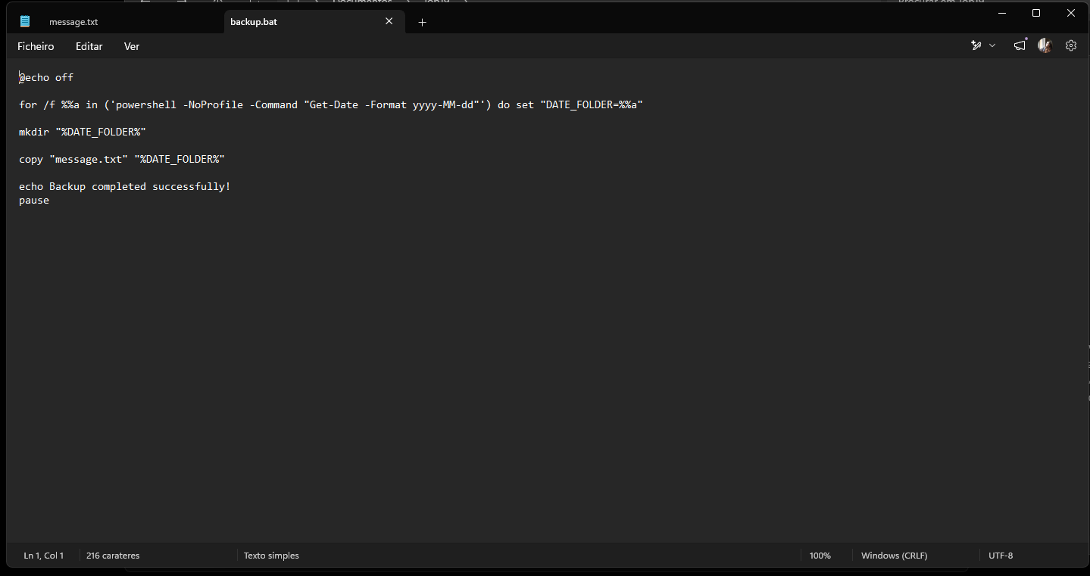
10 / AUTOMATISATION ET SERVEUR WEB
Bash, Batch — Jobs 19
Automatiser des opérations simples et poursuivre la découverte des services web.
JOB 19 — TERMINÉ
• Script Bash system_info.sh : date, espace disque et adresse IP.
• Enregistrement des résultats dans journal.log.
• Script Batch backup.bat sous Windows.
• Création d’un dossier daté et copie de message.txt.
FORMATION INFORMATIQUE • 2026
11

Slide 15
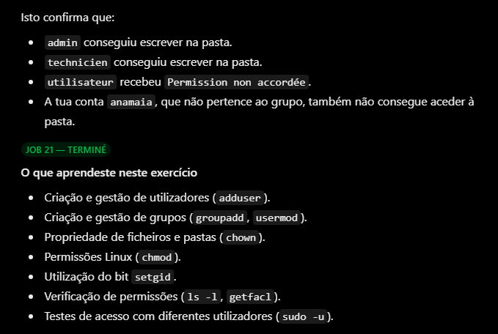
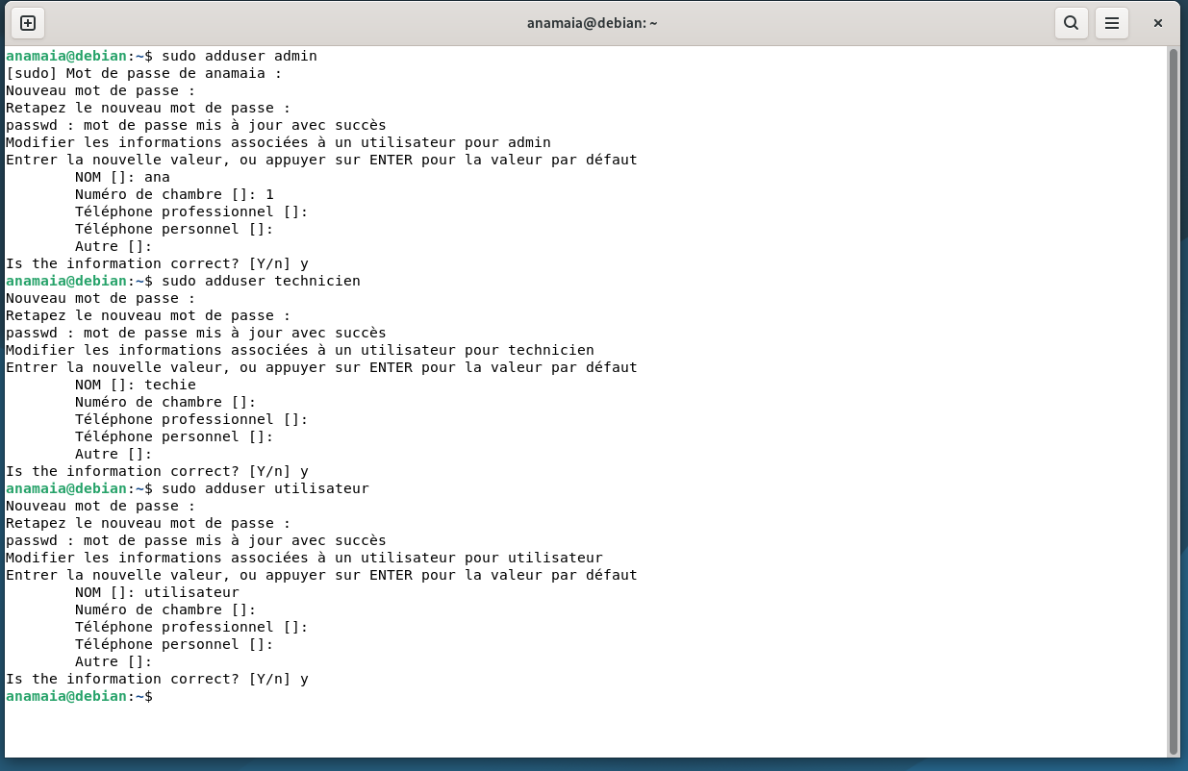
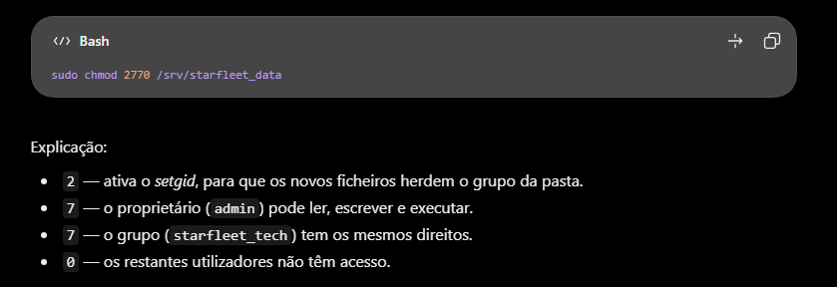
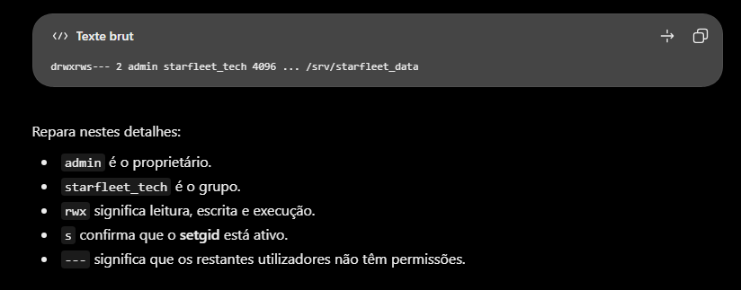
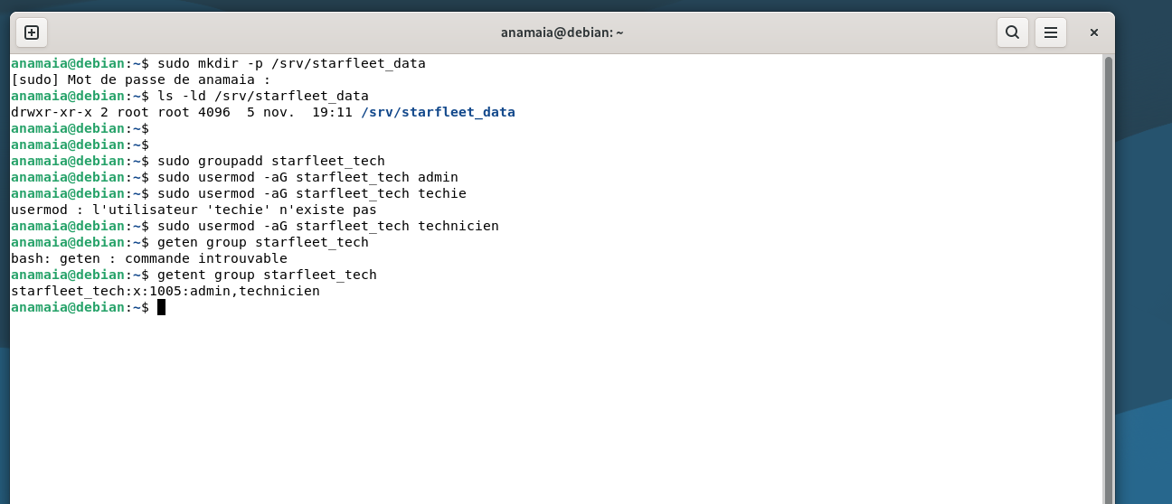
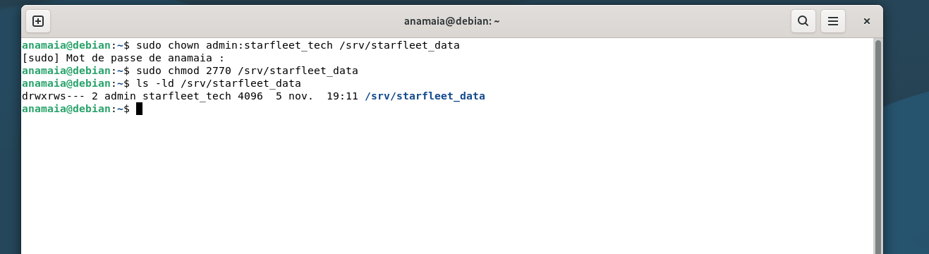
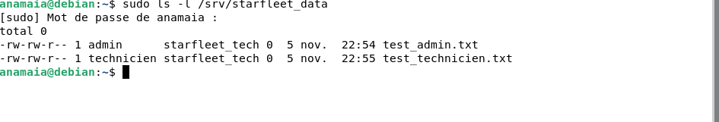
12 / ADMINISTRATION LINUX
Gestion des utilisateurs et des permissions — Job 21
Créer des comptes et contrôler l’accès à un dossier partagé sous Debian.
1. UTILISATEURS ET GROUPE
• Création de trois comptes : admin, technicien et utilisateur.
• Création du groupe starfleet_tech.
• Ajout de admin et technicien au groupe ; utilisateur reste en dehors du groupe.
• Création du dossier partagé : /srv/starfleet_data.
Commandes principales : groupadd • useradd • usermod • chown • chmod • getfacl
FORMATION INFORMATIQUE • 2026
12

Slide 16
11 / BILAN
Résultats, difficultés et prochaines étapes
Une démarche progressive : observer, tester, identifier la cause et vérifier la correction.
DIFFICULTÉ RENCONTRÉE
ACQUIS ET SUITE
• Sur Mac, Debian ARM64 ne recevait pas d’adresse IPv4 via DHCP dans VMware Fusion.
• Plusieurs vérifications ont été réalisées : interface réseau, DHCP, NAT et services VMware.
• La réinstallation de VMware n’a pas résolu le problème.
• La cause exacte reste à déterminer.
• Configurer des machines virtuelles et utiliser Debian.
• Diagnostiquer une communication réseau.
• Administrer à distance avec SSH/SCP.
• Automatiser avec Bash et Batch.
FORMATION INFORMATIQUE • 2026
13

